Slide 1
백엔드 스터디
디자인패턴

Slide 2



참고 도서
자바 객체지향 디자인 패턴
Head First Design Patterns
객체 지향과 디자인 패턴

Slide 3
목차
데코레이터 패턴
스타벅스 예제
스타벅스 문제 발생
데코레이터 패턴
스타벅스 테코레이터 패턴 적용
Java.io
옵저버 패턴
기상 모니터링 예제
옵저버 패턴
기상 모니터링 옵저버 패턴 적용
java 옵저버

Slide 4
데코레이터 패턴

Slide 5
스타벅스 예제
스타벅스 POS를 만들어 주세요
음료는 3가지로 아메리카노, 카페라떼, 에스프레소가 있어요
아메리카노 1.99
카페라떼 2.5
에스프레소 1.99
간단한 음료에대한 설명이 나왔으면...
음료
- description
+ cost()
아메리카노
+ cost()
카페라떼
+ cost()
에스프레소
+ cost()

Slide 6
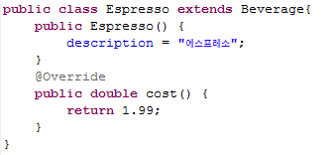
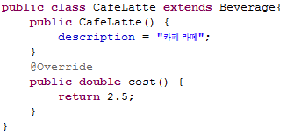
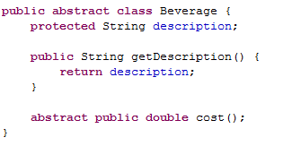
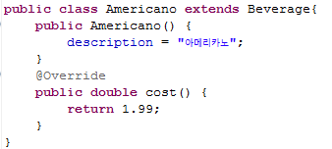
스타벅스 예제
스타벅스 예제 코드

Slide 7
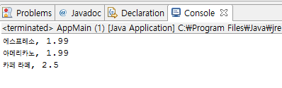
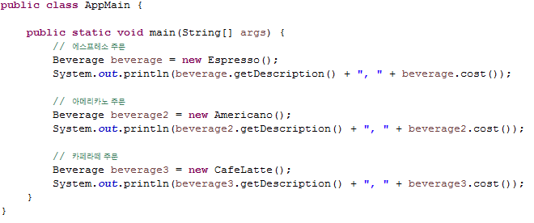
스타벅스 예제
스타벅스 예제 실행

Slide 8
스타벅스 음료 추가 요청
스타벅스 음료 추가 요청
카페모카 음료를 추가 해주세요
카페모카 3.0
음료
- description
+ cost()
아메리카노
+ cost()
에스프레소
+ cost()
카페라떼
+ cost()
카페모카
+ cost()

Slide 9
스타벅스 음료 추가 요청
카페모카 추가 코드

Slide 10
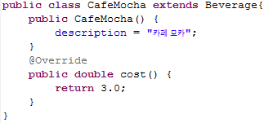
스타벅스 음료 추가 요청
카페모카 추가 코드

Slide 11
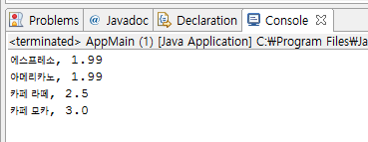
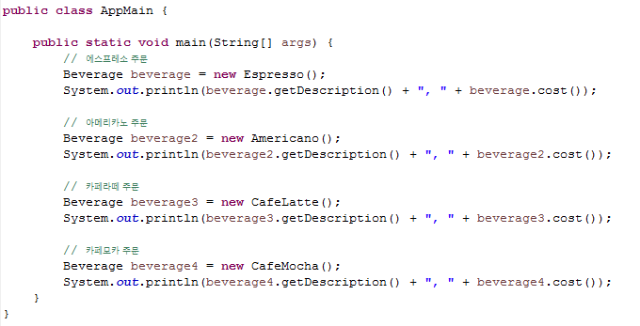
스타벅스 음료 추가 요청
카페모카 추가 실행

Slide 12
스타벅스 신메뉴 추가
음료
+ cost()
스타벅스가 성공하여 지속적으로 신메뉴 추가
다크로스트
+ cost()
카페모카 + 휘핑
+ cost()
카페모카 + 두유
+ cost()
화이트모카초코
+ cost()
자바칩프라프치노
+ cost()
카페모카
+ cost()
아메리카노
+ cost()
카라멜마끼야또
+ cost()
디카페인
+ cost()
에스프레소 더블샷
+ cost()
카페라떼
+ cost()
에스프레소
+ cost()

Slide 13
스타벅스 문제 발생
특정 기간에 음료 할인 행사를 하고 싶어요
특정 기간에 모든 음료 클래스의 가격을 수정 해야함
할인 행사가 끝나면 다시 코드 복원
우유의 원가가 인상되어 우유가 들어가는 제품에 가격 인상을 하고 싶어요
우유가 들어가 있는 모든 클래스를 찾아서 가격 수정
실수로 우유가 들어간 클래스의 가격 수정을 못할 경우

Slide 14
스타벅스 문제 해결 방법 찾기
커피 제조 방법
에스프레소 : 커피의 기본
아메리카노 : 에스프레소 + 물
카페라떼 : 에스프레소 + 우유
카페모카 : 에스프레소 + 우유 + 초코
카라멜마키야또 : 에스프레소 + 우유 + 카라멜 시럽

Slide 15
데코레이터 패턴
객체에 추가적인 요건을 동적으로 첨가한다.
데코레이터는 서브클래스를 만드는 것을 통해서 기능을 유연하게 확장 할 수 있는 방법이다.

Slide 16
데코레이터 패턴
Component
+ operation()
데코레이터 패턴
ConcreteComponent
+ operation()
Decorator
+ operation()
ConcreteDecoratorA
+ operation() - addedBehavior()
ConcreteDecoratorA
+ operation() - addedBehavior()

Slide 17
기본 구조
Component
ConcreteComponent, Decorator의 공통 기능을 정의
ConcreteComponent
기본 기능을 구현하는 클래스
Decorator
Decorator의 공통 기능을 제공
ConcreteDecoratorA, ConcreteDecoratorB
Decorator의 하위 클래스로 기본 기능에 추가되는 개별적인 기능을 제공

Slide 18
스타벅스 데코레이터 패턴 적용
음료
+ cost()
데코레이터 패턴 적용
에스프레소
+ cost()
데코레이터
+ cost()
우유
+ cost()
모카
+ cost()
카라멜 시럽
+ cost()

Slide 19

스타벅스 데코레이터 패턴 적용
음료(Beverage) 추상 클래스
첨가물 데코레이터 추상 클래스

Slide 20
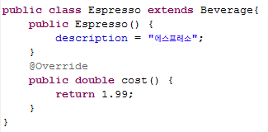
스타벅스 데코레이터 패턴 적용
에스프레소 클래스

Slide 21
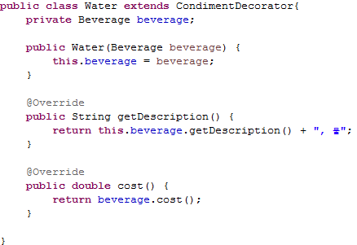
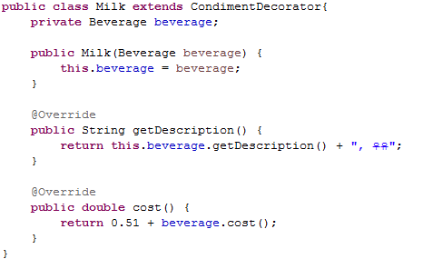
스타벅스 데코레이터 패턴 적용
첨가물 클래스

Slide 22

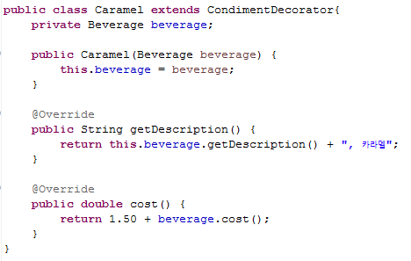
스타벅스 데코레이터 패턴 적용
첨가물 클래스

Slide 23
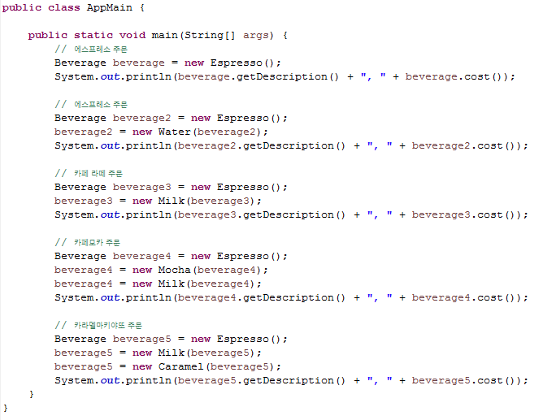
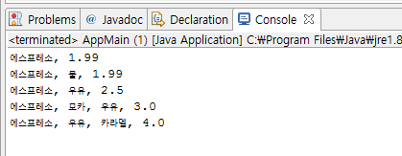
스타벅스 데코레이터 패턴 적용
스타벅스 음료 주문

Slide 24
스타벅스 데코레이터 패턴 적용
카라멜 마키야또 가격 계산
cost()
cost()
cost()
카라멜 마끼야또 가격
에스프레소
우유
카라멜 시럽

Slide 25
데코레이터 패턴 장단점
장점
객체의 추가적인 요건을 동적으로 추가 할수 있다.
서브 클래스를 만드는 것을 통해 기능을 유연하게 확장 할 수 있다.
한 객체를 여러 개의 데코레이터로 감쌀 수 있다.
기존 코드를 수정하지 않고도 확장할 수 있다.
단점
잡다한 클래스들이 너무 많아진다.
겹겹이 애워싼 객체의 정체를 알기가 힘들다.
상속을 통해 확장할 수도 있지만, 디자인 유연성 면에서는 별로 좋지 않다.

Slide 26
java.io 예제
추상 클래스
InputStream
추상 데코레이터
InputStream
FileInputStream
StringBufferInputStream
ByteArrayInputStream
FilterInputStream
PushbackInputStream
BufferedInputStream
DataInputStream
LineNumbrInputStream
데코레이터

Slide 27
java.io 예제
파일에서 데이터를 읽어 오는 기능 예
FileInputStream
BufferedInputStream
LineNumberInputStream

Slide 28
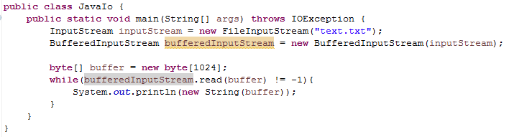
java.io 예제
java.io 코드

Slide 29
옵저버 패턴

Slide 30
기상 모니터링 예제
기상 시스템
습도
온도: 10
습도 : 60
기상 스테이션
WeatherData
온도
데이터 취득
화면에 표시
압력

Slide 31
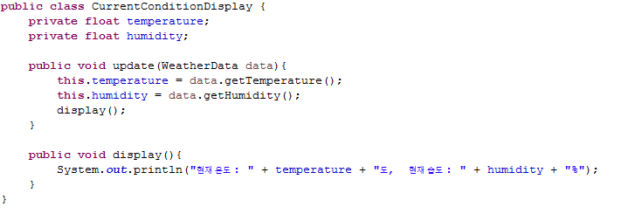
기상 모니터링 예제
기상 모니터 화면

Slide 32
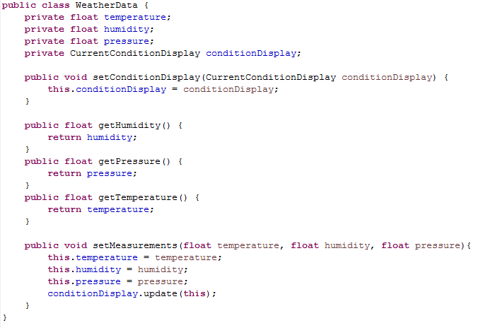
기상 모니터링 예제

Slide 33
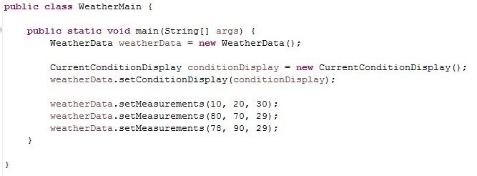
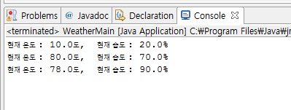
기상 모니터링 예제

Slide 34
기상 모니터링 기능 추가 요청
평균, 최대, 최소 온도를 보여주는 화면을 만들어 주세요
습도
온도: 10
습도 : 60
기상 스테이션
WeatherData
온도
데이터 취득
화면에 표시
압력
평균: 10
최대: 60
최소: 10

Slide 35
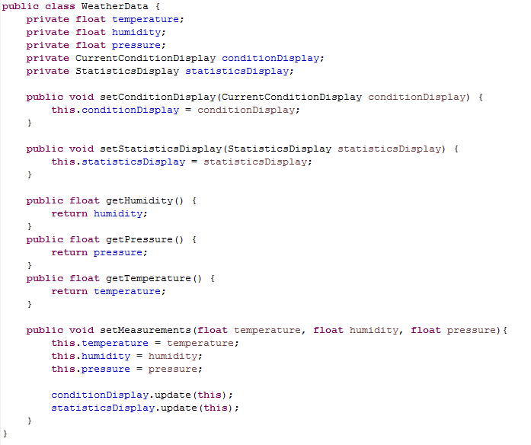
기상 모니터링 기능 추가 요청
기상 데이터 코드

Slide 36
기상 모니터링 기능 추가 요청
기상 모니터 화면

Slide 37
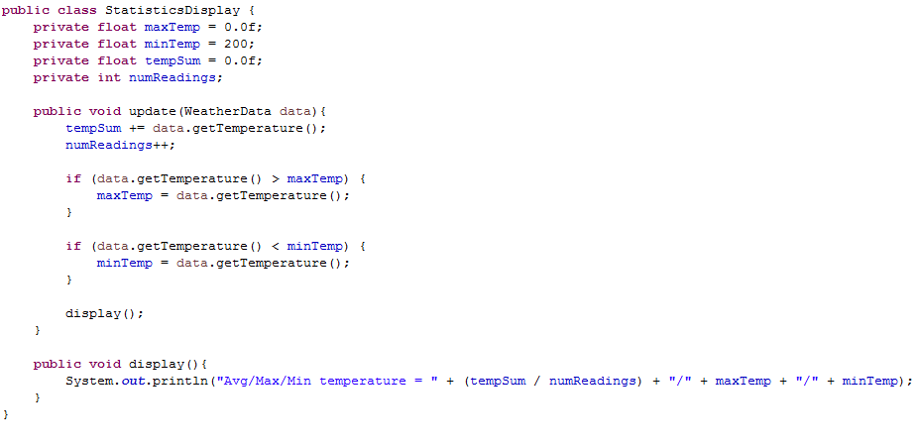
기상 모니터링 기능 추가 요청
평균, 최대, 최소 온도를 보여주는 화면

Slide 38
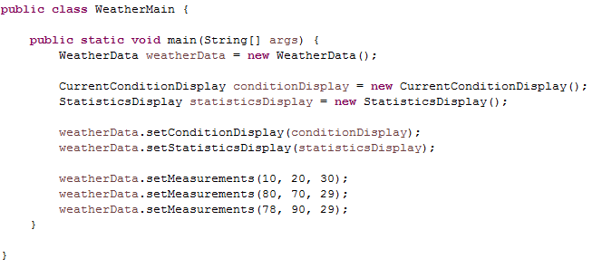
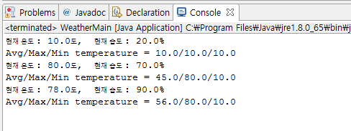
기상 모니터링 기능 추가 요청
실행 코드

Slide 39
기상 모니터링 문제점
새로운 화면을 추가 할 경우
온도, 습도 보여지는 화면을 제거하고 싶은 경우
기상데이터 클래스를 수정해야 함

Slide 40
옵저버 패턴?
한 객체의 상태가 바뀌면 그 객체에 의존하는 다른 객체들한테 연락이 가고 자동으로 내용이 갱신되는 방식으로 일대다 의존성을 정의한다.
객체들 사이에 일대다 관계
옵저버들이 Observer 인터페이스를 사용하기 때문에 느슨한 결합
옵저버에 연락을 돌리는 순서에 의존하면 안됨

Slide 41
옵저버 패턴?
클래스 다이어그램
Subject
+ attach() + detach() + notifyObservers()
<<interface>> Observer
+ update()
ConcreteSubject
-subjectState
+ setState() + getState()
ConcreteObserver
+ update()

Slide 42
옵저버 패턴?
Observer
데이터의 변경을 통보 받는 인터페이스
Subject
ConcreteObserver 객체를 관리하는 요소
ConcreteSuject
변경 관리 대상이 되는 데이터가 있는 클래스
ConcreteObserver
ConcreteSubject의 변경을 통보 받는 클래스

Slide 43
기상 모니터링 옵저버 패턴 적용
기상 시스템 옵저버 패턴 적용
Subject
+ registerObserver() + removeObjserver() + notifyObservers()
<<interface>> Observer
+ update()
WeatherData
- observers
+ setMeasurements()
CurrentConditionDisplay
+ update()
StatisticsDisplay
+ update()

Slide 44
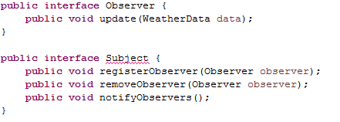
기상 모니터링 옵저버 패턴 적용
기상 시스템 옵저버 패턴 적용 코드

Slide 45
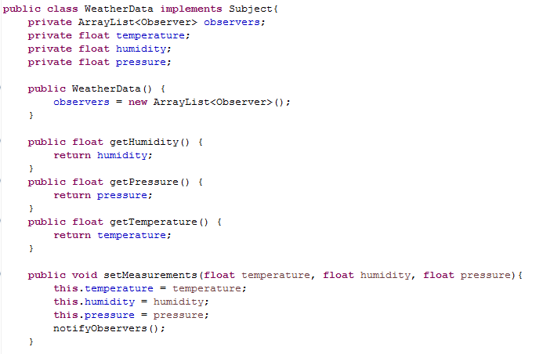
기상 모니터링 옵저버 패턴 적용

Slide 46
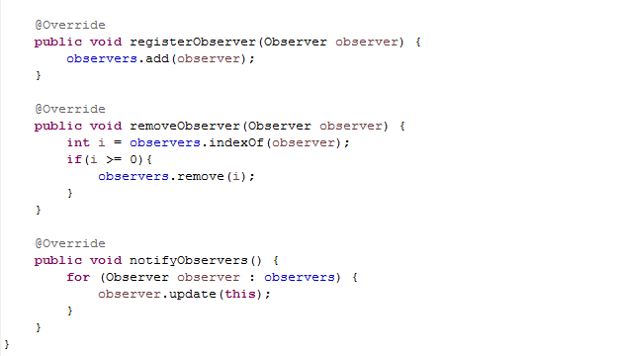
기상 모니터링 옵저버 패턴 적용

Slide 47
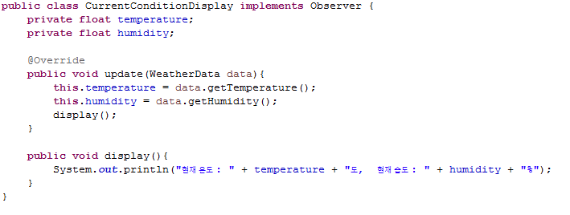
기상 모니터링 옵저버 패턴 적용

Slide 48
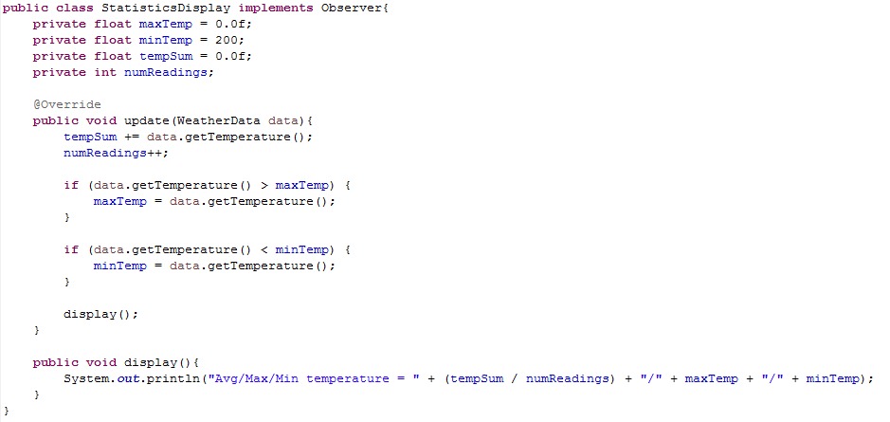
기상 모니터링 옵저버 패턴 적용

Slide 49
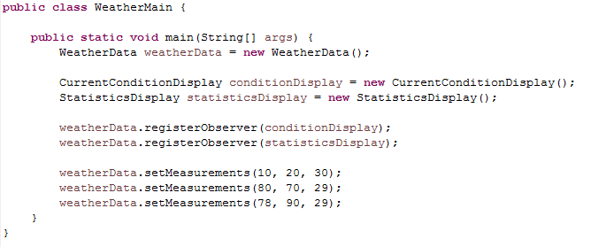
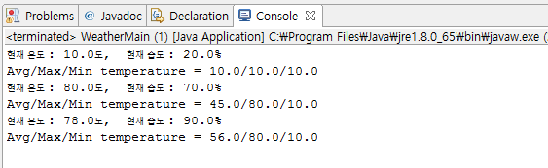
기상 모니터링 옵저버 패턴 적용

Slide 50
자바 내장 옵저버 패턴
자바에서 API를 통해 자체적으로 옵저버 패턴을 지원
java.util.Observer
java.util.Observable

Slide 51
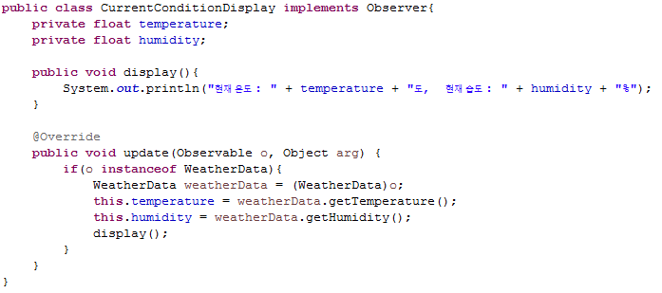
자바 내장 옵저버 패턴 적용
자바 내장 옵저버 패턴 적용 코드

Slide 52
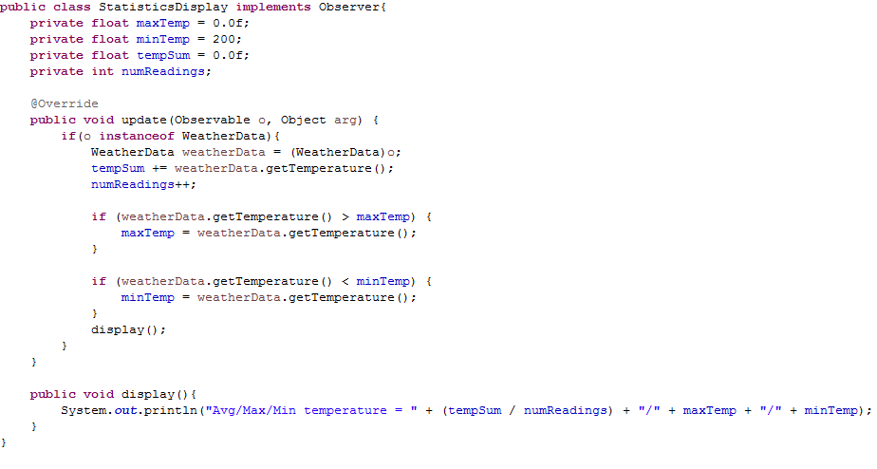
자바 내장 옵저버 패턴 적용

Slide 53
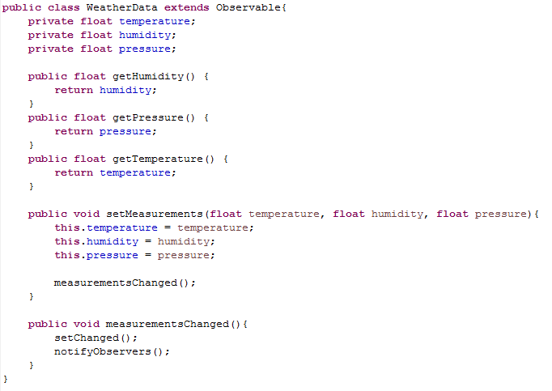
자바 내장 옵저버 패턴 적용

Slide 54
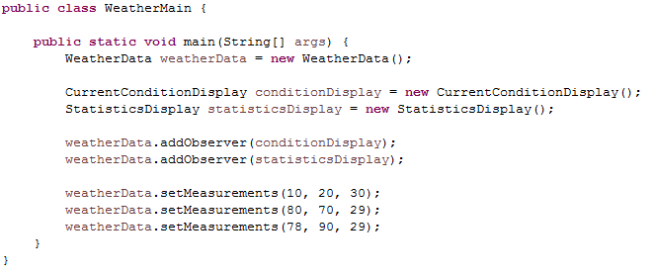
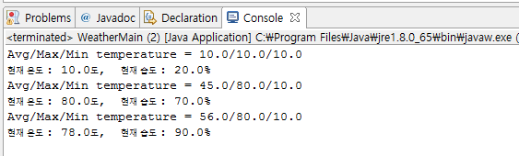
자바 내장 옵저버 패턴 적용

Slide 55
자바 내장 옵저버 패턴
옵저버들을 등록/삭제 등을 직접 관리 하지 않아도 된다.
super 클래스에서 이미 구현 되어 있음
옵저버한테 연락이 가는 순서는 보장 되지 않는다.
순서가 바뀐다고 다른 결과가 나온다면 “느슨한 결합” 이라고 할 수 없다.
Observable는 클래스
다중 상속과 같은 문제 발생
Observable 클래스의 핵심 메소드를 외부에서 호출할 수 없음
setChanged() 메소드가 protected로 구현 되어 있음

